Slide 1

Графика в web-дизайне. Оптимизация графики. Гиперссылки. Принципы навигации web-сайта
Занятие №4

Slide 2
Основные принципы веб-дизайна
Иметь привлекательный и удобный веб-сайт — это цель каждого владельца веб-сайта, а для людей, ведущих малый бизнес, внешний вид веб-сайта имеет жизненно важное значение. Здесь посетители создают свое первое впечатление — те короткие секунды, в течение которых мы принимаем или отвергаем то, что видим на наших экранах. Дизайн сайта также отвечает за удержание внимания каждого посетителя и направление его через ваш контент.

Slide 3
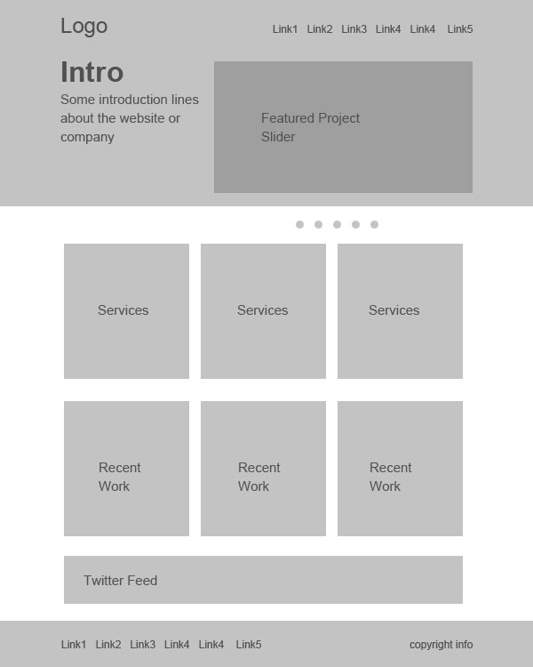
Удобный макет
Сбалансированный макет, разделяющий контент на легко потребляемые фрагменты, должен быть одной из основных целей вашего дизайна.
Подобный контент сайта привлекает пользователей, и он намного интереснее, чем стена текста.

Slide 4

За тем, как мы просматриваем веб-страницы, стоит интересная наука. Существуют исследования, в которых отслеживают глаза субъектов, когда они потребляют контент, и они показали, что люди сканируют по F-образной схеме.
Проще говоря, мы читаем слева направо и сверху вниз

Slide 5
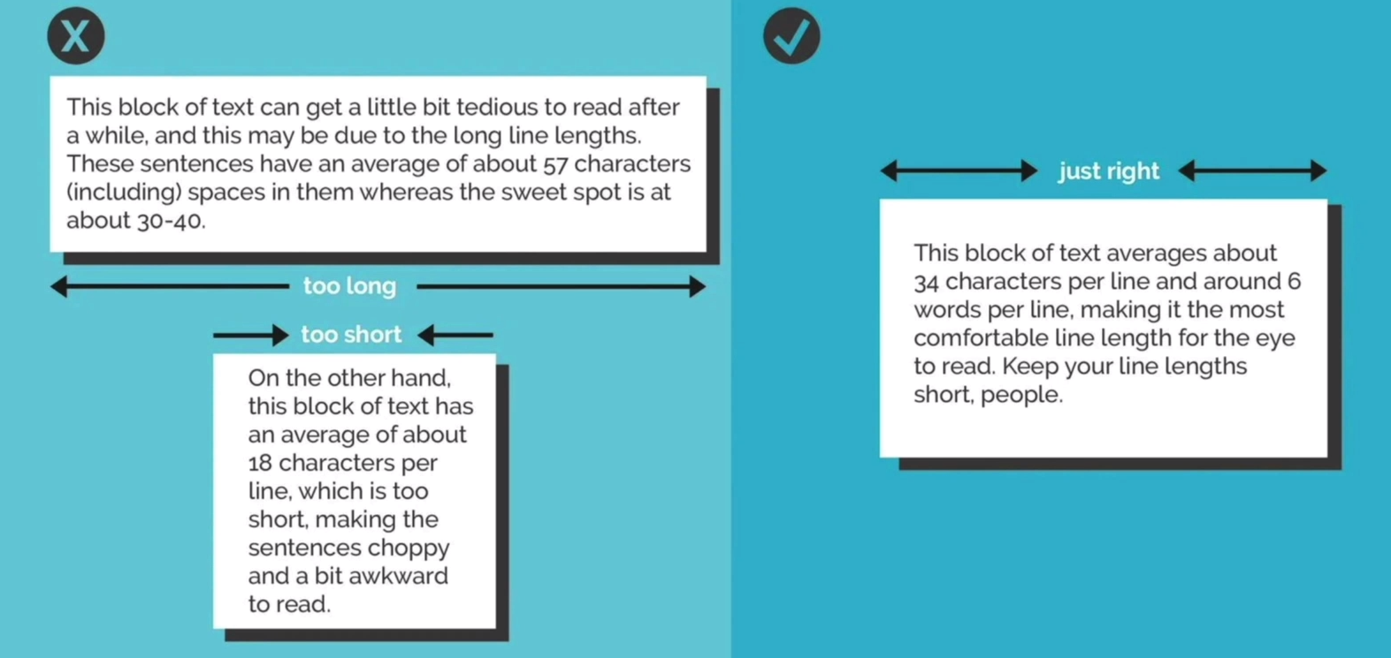
Важно чтобы каждый блок вашего сайта имел «читабельность».
Самый оптимальный вариант: 34 слов разделенные на 6 строк.

Slide 6
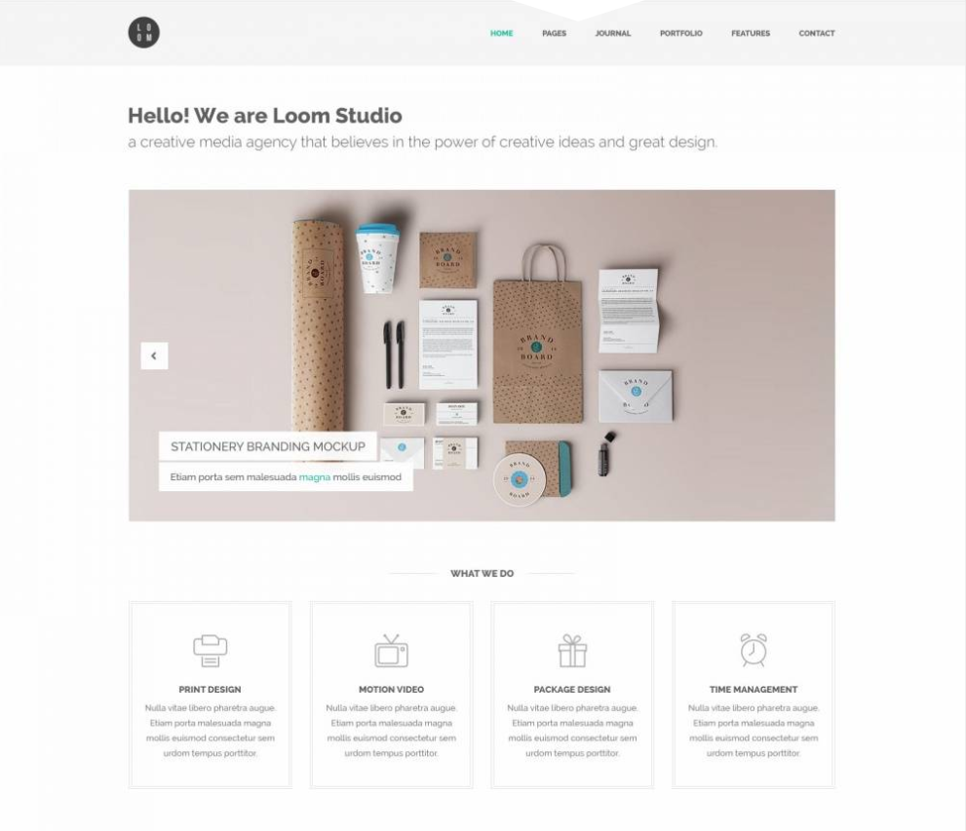
Пустое пространство
Пустое место на ваших веб-страницах открывает все, что позволяет посетителям с комфортом воспринимать контент, который вы представляете. В терминологии веб-дизайна пустое пространство называется белым пространством, и важно убедиться, что его достаточно, чтобы сделать ваш сайт удобным для пользователей.

Slide 7
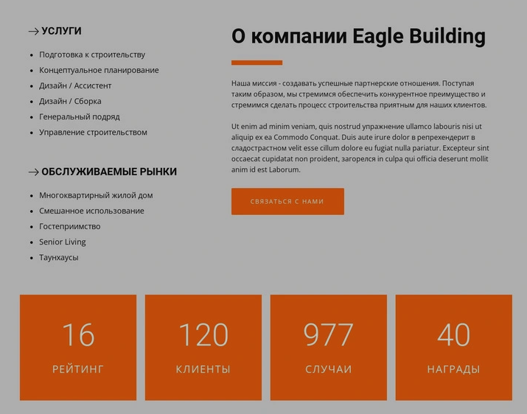
Это может показаться очевидным, но мы должны отметить, что ваше белое пространство не обязательно должно быть белым — это может быть любой цвет, который вы выберете для своего фона.

Slide 8

Пример пустого пространства

Slide 9
Цвет в дизайне сайта
Цветовая схема, которую вы используете в дизайне своего веб-сайта, должна быть визуально привлекательной. Доминирующий цвет вашего бренда может быть основным цветом вашего веб-сайта или служить акцентом, который будет привлекать внимание к важным элементам страницы.

Slide 10
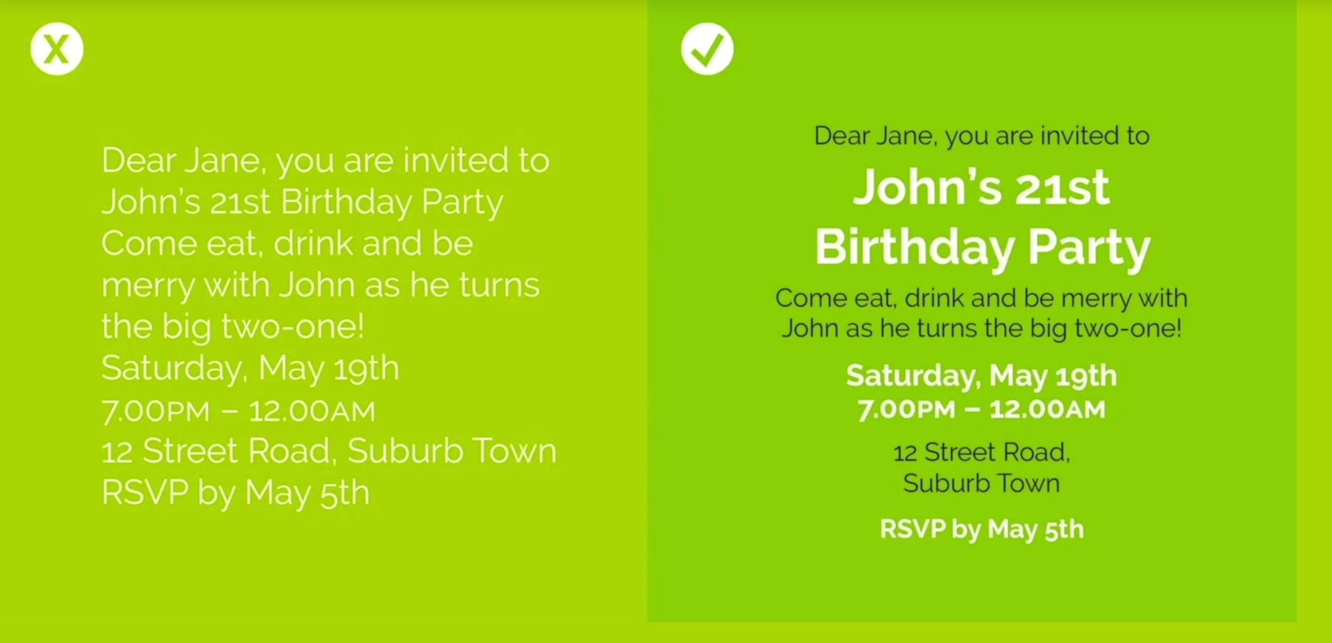
Пример
Что ж, если учесть, что это правило применяется независимо от содержания , вы можете увидеть, насколько важно следовать ему при разработке своего сайта.

Slide 11

Цвета кнопок
Значительную часть информации человек получает через зрение. Этим объясняется стремление владельцев продающих сайтов сделать свои ресурсы максимально привлекательными и показать товар или услугу в наиболее выгодных ракурсах, создавая подходящий зрительный образ.
Но какими бы красочными ни были фотографии продукта, рядом должна быть кнопка, эффективно призывающая к заказу. Если ее цвет не привлекает внимания, посетитель не нажмет на нее и не станет вашим клиентом.

Slide 12
Графика в web-дизайне
Выбор правильных изображений для вашего сайта — важная часть создания и поддержания вашего бренда. Вы можете полагаться на текст, чтобы объяснить свое ценностное предложение, но изображения могут вызывать чувства .

Slide 13
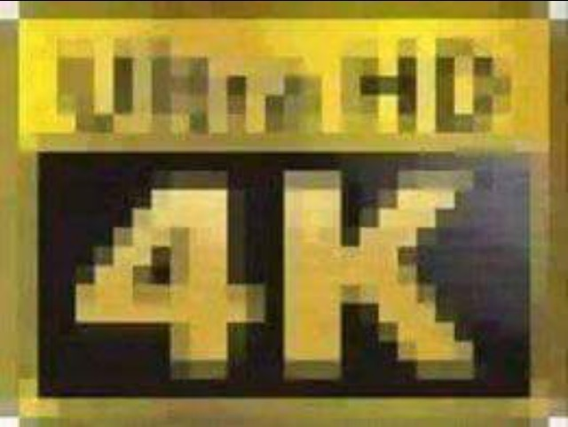

Если вы выбираете изображения с учетом своей аудитории, графика вашего веб-сайта может помочь установить связь между вами и вашими посетителями, как никакие другие средства массовой информации. Подумайте, кто ваши посетители, а затем сделайте профессиональные фотографии, которые им понравятся. В Интернете есть множество источников недорогих стоковых фотографий.
Важно! Картинки добавляемые на сайт всегда должны иметь хорошее качество.

Slide 14

Значки меню
Значки меню, изображения кнопок и другие функциональные элементы страницы также заслуживают серьезного внимания. Общепринятые значки, такие как изображение кнопки «домой» и корзина для покупок, помогут упростить ваш дизайн и упростят навигацию по страницам.

Slide 15
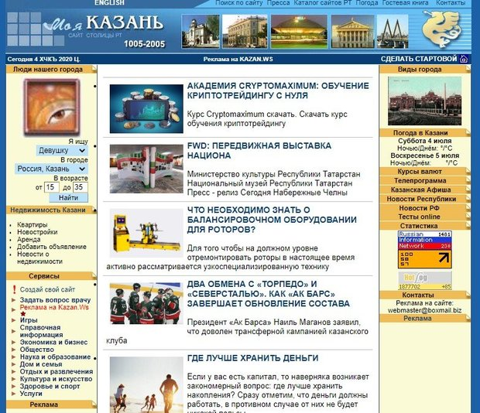
Ошибки создания сайта
Особенно важно избегать использования крупной графики в верхней части страницы, то есть в той части вашей домашней страницы или целевой страницы, которую посетители видят перед тем, как начать прокрутку страницы вниз. Использование крупной графики в этой части макета страницы не только отрицательно сказывается на времени загрузки, но и является упущенной возможностью.

Slide 16
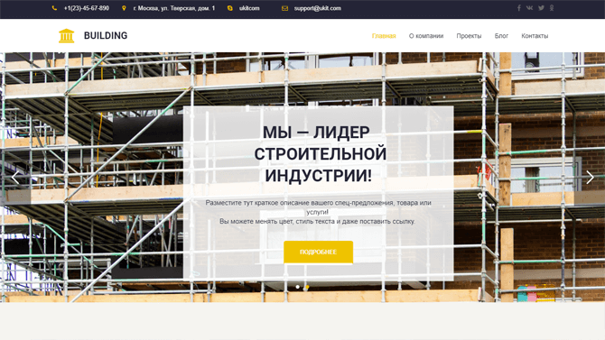
Каким бы коммуникативным ни было изображение, эту главную страницу лучше использовать для убедительного текста, содержащего ваши маркетинговые сообщения.

Slide 17
Минимизировать время загрузки
Не позволяйте плохим дизайнерским решениям оставить вас с медленной загрузкой веб-сайта. Слишком медленный сайт поспешно отправит посетителей прочь, а публикация сайта, на котором загрузка любой страницы занимает более трех секунд, нарушает основное правило юзабилити сайта.

Slide 18
Как уже упоминалось, вы должны оптимизировать свою графику, определяя идеальный размер и масштаб для каждого файла изображения. Если на вашем сайте есть собственный код, объедините его все в один файл CSS или JavaScript, чтобы минимизировать количество запросов, которые должен выполнять ваш веб-сервер. Вы также можете сжимать файлы HTML, чтобы ускорить загрузку страницы.

Slide 19
Разновидности гиперссылок
Безанкорные и анкорные. Первый вариант гиперссылки оформлен в виде обычного URL-адреса. Анкорные ссылки относятся к части текстового контента на странице и имеют графическое оформление в виде гиперссылки.
Внутренние и внешние. Внутренние ссылки используются для перелинковки на сайте и позволяют перемещаться по его страницам. Внешние создаются для перенаправления пользователя на сторонние сайты или какие-либо документы, файлы, расположенные в сети.
Якорные ссылки. Создаются для того, чтобы пользователь мог максимально удобно перемещаться в рамках одного документа на странице. Например, к якорным ссылкам относятся оглавления, где каждый пункт и будет якорной гиперссылкой, открывающей определенный раздел статьи.

Slide 20
Работа с гиперссылками
В HTML-документе гиперссылка будет иметь следующий вид:
<a href=‘ссылка‘>текст ссылки</a>.
Гиперссылка может иметь дополнительные возможности, которые можно изменить при помощи атрибута target:
<a target=’зарезервированное имя’ href=‘ссылка‘>текст ссылки</a>.
В качестве зарезервированных имен могут использоваться следующие:
_blank — открывает страницу в новом окне браузера;
_self — открывает страницу в этом же окне (значение по умолчанию);
_parent — загружает окно в фрейм (если фрейма нет, значение будет работать так же, как и _self);
_top — открывает страницу в полноэкранном режиме, отменяя все фреймы (если фреймы отсутствуют, значение будет работать как _self).

Slide 21
Состояния ссылок
Link (не посещённая): Состояние по умолчанию, в котором находится ссылка, когда она не находится в каком-либо другом состоянии. Она может быть специфически стилизована используя псевдокласс :link.
Visited: Ссылка, когда она уже была посещена (существует в истории браузера), стилизуется используя псевдокласс :visited.
Hover: Ссылка, когда на неё наведён курсор мыши, стилизуется используя псевдокласс :hover
Focus: Ссылка, когда она была сфокусирована (например когда пользователь переместился на неё используя клавишу Tab или наподобие или программно сфокусирована используя HTMLElement.focus() (en-US)) — стилизуется используя псевдокласс :focus.
Active: Ссылка, когда она активируется (например при клике по ней), стилизуется используя псевдокласс :active

Slide 22
Работа с изображениями
Для того, чтобы задать фоновое изображение нужно использовать свойство background для того элемента, которому нужно задать фон картинкой. Фон можно сделать повторяющимся, либо нет.
Сайт для большей информации https://stylecss.ru/kartinki-css-html/
background: url(image.jpg); /* Прописываем путь к файлу */

Slide 23
Давайте подведем итоги урока.

